Slide 1

Informe de gestión Abril

Slide 2

Informe de gestión
.
QUÉ VEREMOS HOY?
Tarjetas VIP
Informe Bono Regalo
Informe vts online
Cierre Preventa Avengers
Informe de Gestión
Total Recargas: 163 vs 57 semana anterior

Slide 3
Informe de gestión
.
AVANCES:
Tarjetas VIP: levantamiento de proceso y análisis de los datos.
Bono Regalo: levantamiento de proceso
Salchipetas: Cambio de imagen y actualización de look and feel.
Campaña: presentación del concepto de la campaña e inicio de ajuste de piezas.
Groupon: reunión para cerrar alianza y revisión de datos faltantes.
Vallas: levantamiento fotográfico de los espacios y seguimiento para el cambio con los distribuidores.
Plan Servicio al cliente: adelantos speech y respuestas protocolo a inconvenientes.
Plan área de diseño
Canje Barrancabermeja
Total Recargas: 163 vs 57 semana anterior

Slide 4
Informe de gestión
.
QUÉ FALTO
Servicio al cliente: iniciar proceso de quejas y funcionalidad del IVR:
Speech taquillero: se realizaron ajustes pedidos falta ultima revisión e implementación.
Q´hubo: levantamiento de datos para implementación de plan.
Campaña: finalización artes e impresiones y presentación en teatros.
Boletín de mercadeo interno y externo: retomar y acordar fechas fijas de su publicación.
Total Recargas: 163 vs 57 semana anterior

Slide 5

Informe de gestión
.
DIFICULTADES:
Tráficos para organización.
Retomar vallas perdidas en cc.
En escala de 1-10: 7
Total Recargas: 163 vs 57 semana anterior

Slide 6
Informe tarjetas VIP abril 2018

Slide 7
Cantidad de tarjetas vendidas
.
MARZO
ABRIL
Total Recargas: 163 vs 57 semana anterior
4.869
5.499

Slide 8
% de participación ventas tarjetas VIP por teatro - MARZO
.
Total Recargas: 163 vs 57 semana anterior

Slide 9
% de participación ventas tarjetas VIP por teatro - ABRIL
.
Total Recargas: 163 vs 57 semana anterior

Slide 10
Comparativo Mar – Abr 2018
.
Total Recargas: 163 vs 57 semana anterior

Slide 11
Comparativo Abr 2017 vs Abr 2018
.
Total Recargas: 163 vs 57 semana anterior

Slide 12
Informe Bono Regalo abril 2018

Slide 13
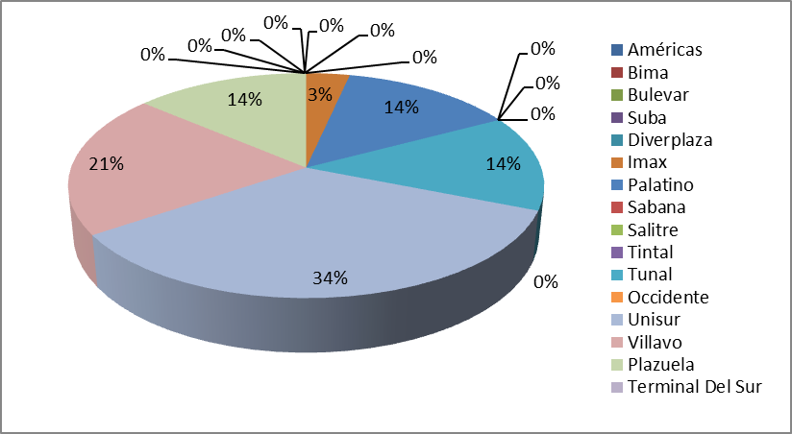
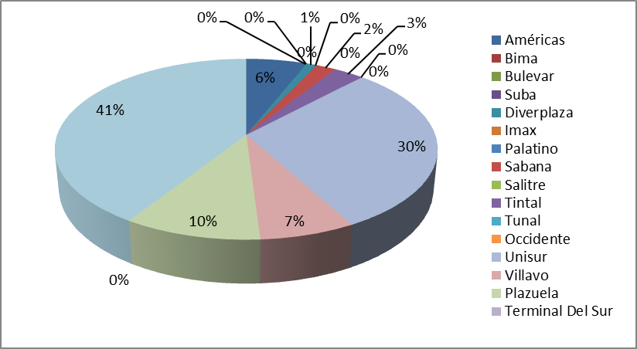
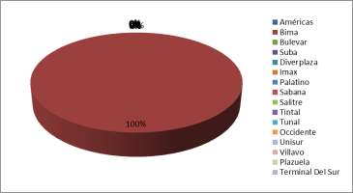
Datos Bono Regalo
.
Ventas totales Abril
Semanas Avengers
% de participación por teatro $50.000
% de participación por teatro $30.000
Total Recargas: 163 vs 57 semana anterior
% de participación por teatro IMAX

Slide 14
Inventario bono regalo en teatros
.

Slide 15
Informe ventas online

Slide 16
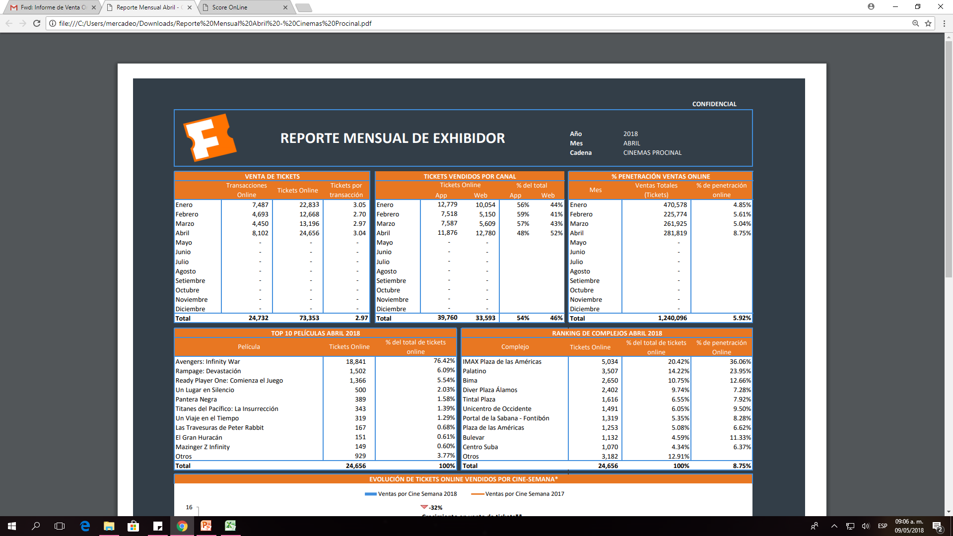
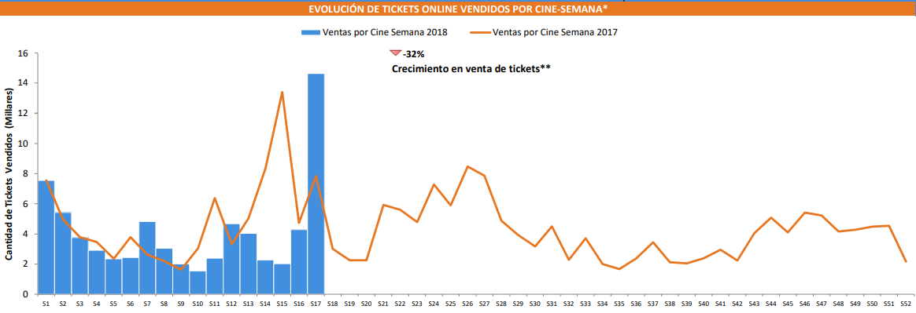
Análisis canal online
.

Slide 17
Análisis canal online
.

Slide 18
Preventa Avengers

Slide 19
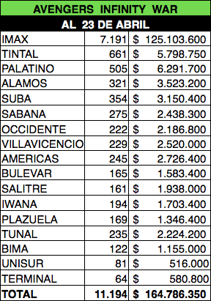
.
Participación por Admissions
Participación por Box Office

Slide 20

.
GRACIAS!!
Total Recargas: 163 vs 57 semana anterior

